Slide 1
本章教学内容
一、电路分析方法
从2B方程，支路电流法， 网孔电流分析法，再到结点电压分析法
二、 等效电路分析法
三、 电路定理

Slide 2
本章内容概述
本章以直流稳态电路为对象介绍电路分析的基本方法，这些方法可以方便地推广应用到其他电路分析场合，是本课程的重要基础内容。
当电路工作了足够长的时间，电路中的电压和电流在给定的条件下已达到某一稳定值（或稳定的时间函数），这种状态称为电路的稳定工作状态，简称稳态。
如果电路中的激励（即电源）只有直流电压源（恒压源）和直流电流源（恒流源），并且电路在直流电源的激励下已经工作了很长时间，那么电路各处的电压和电流也将趋于恒定，呈现为不随时间变化的直流量。这样的电路称为直流稳态电路。

Slide 3
本章内容概述（续）
对于直流而言，电容元件相当于开路，电感元件相当于短路，
在直流稳态电路中起作用的无源元件只有电阻元件（但是，在电路工作的初期未进入稳态时电容和电感元件会对电路的工作产生影响，这些内容在后面讨论），故也称为直流电阻电路。
学习本章重点要掌握电路分析的方法，特别是等效电路分析法和结点分析法，这是学习后面各章内容的主要基础。
本章所介绍的电路定理，首先要弄清定理适用的条件，理解定理所描述的内容，然后着重学习这些电路定理在电路分析中的应用。

Slide 4
§2.2 电路分析的系统方法
一. 两类约束(电路分析的基本依据)
集总参数电路(模型)由电路元件连接而成，电路中各支路电流受到 KCL约束，各支路电压受到 KVL约束，这两种约束只与电路元件的连接方式有关，与元件特性无关，称为拓扑约束。KCL 节点 ∑i=0, KVL 回路 ∑u=0
集总参数电路(模型)的电压和电流还要受到元件特性(例如欧姆定律u=Ri)的约束，这类约束只与元件的VCR有关，与元件连接方式无关，称为元件约束。
这两类约束是对电路中各电压、电流所施加的全部约束，是解决集总参数电路的基本依据。

Slide 5
二、关于两类约束方程独立性的结论
以b条支路n个结点的连通电路为例，讨论电路方程的个数
1.KCL的独立方程数
1
2
2
2
1
3
3
1
4
3
4
6
5
4
+ + + =0
1
2
3
4
结论
n个结点的电路, 独立的KCL方程为n-1个。

Slide 6
2.KVL的独立方程数
KVL的独立方程数=网孔数=b－(n－1)
+
i_{S}
图中红色箭头的一组回路也可以列出一组独立的KVL方程（4个），同样地这样的独立的KVL方程组还有好几个。为简便，通常用特殊的回路数即网孔数表示
U₁
R₂
_
R₁
1
gU₁
R₃
3
4
+
R₅
R₄
μU₁
_
2
3. b条支路的VCR方程彼此独立

Slide 7
对于具有b条支路n个结点的连通电路，可以列出线性无关的方程为：
总结：
(n－1)个KCL方程
(b－n+1)个KVL方程
2b方程
b 个VCR方程
得到以b个支路电压和b个支路电流为变量的电路方程(简称为2b方程)。这2b方程是最原始的电路方程，是分析电路的基本依据。求解2b方程可以得到电路的全部支路电压和支路电流。

Slide 8
电路分析的基本方法：
根据电路的结构和参数，列出反映这两类约束关系的 KCL、KVL 和 VCR方程(称为电路方程)，然后求解电路方程就能得到各电压和电流的解答。

Slide 9
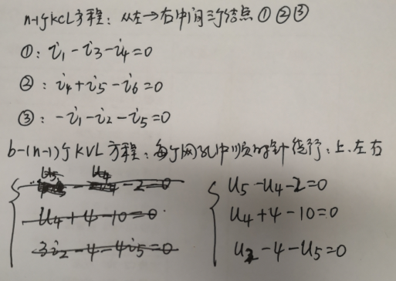
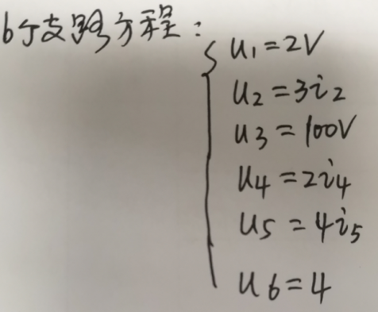
3、2b方程的列写
2V
i₁
－
+
i₄
2Ω
4Ω
i₅
2
3
1
+
+
i₆
i₂
10V
4V
－
i₃
－
3Ω

Slide 10
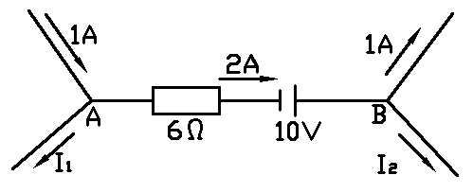
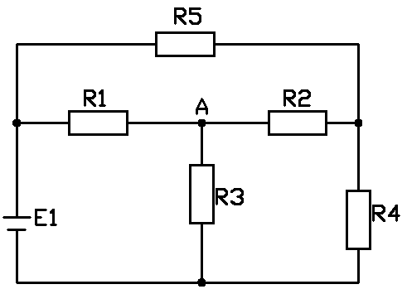
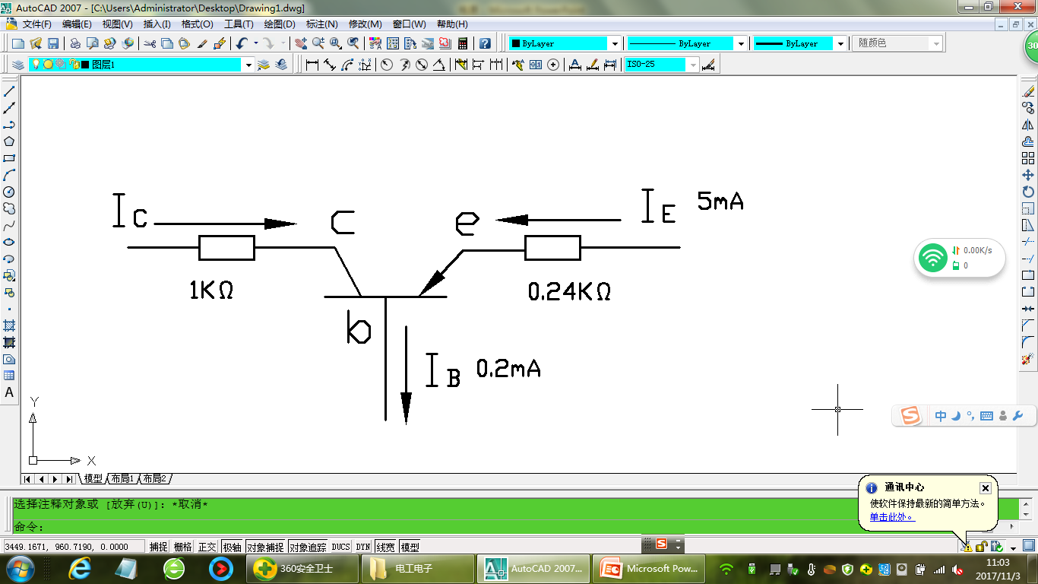
小测试
1、图1中有（ ）个节点，（ ）条支路，（ ）个网孔。
2、图2中，I₁=（ ），U_{AB}=（ ），I₂= （ ）。
3、图3中，I_{C}=（ ）
2
1
3

Slide 11
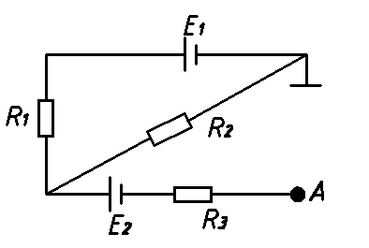
小测试
已知E1=12V， E2=6V， R1=4Ω，R2=R3=2Ω，求A点的电位。

Slide 12
观察法列方程求解---减少2b方程的数目
例
求各支路电压和支路电流。
（图中电压和电流均为关联参考方向）
2V
i₁
－
+
i₄
2Ω
4Ω
i₅
+
+
i₆
i₂
10V
4V
－
i₃
－
3Ω
解：该电路有6条支路，3个独立节点，3个独立回路。
12个变量中已知3个电压变量,对剩下的9个变量，可用9个方程求得：

Slide 13
2V
i₁
用三个KVL:
－
+
i₄
2Ω
4Ω
i₅
+
+
i₆
i₂
10V
4V
－
i₃
－
3Ω
用三个VCR:
用三个独立节点的KCL:

Slide 14
三、支路电流法和支路电压法
(branch current method )
总的思路—只求解独立KCL和独立KVL方程。
（只有b个方程，使求解的方程数减少 ）
支路电流法——利用元件的VCR,将KVL方程中的
电压换成支路电流表示，与KCL方程联立求解。
支路电压法——利用元件的VCR,将KCL方程中的
电流换成支路电压表示，与KVL方程联立求解.
支路电流法是先解出各支路电流
支路电压法是先解出各支路电压。

Slide 15
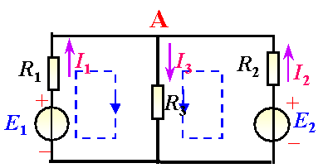
[例] 图示电路，若 R₁ = 5 Ω，R₂ = 10 Ω，R₃ = 15 Ω，E₁ = 180 V，E₂ = 80 V，求各支路电流。
[解] 待求支路电流有三个。
(1)设各支路电流参考方向和回路绕行方向，如图所示
(2)对节点 A 列 KCL 方程：
I₁ + I₂ – I₃ = 0
(3)选网孔绕行方向列 KVL 方程：
– E₁+ R₁ I₁ + R₃ I₃ =0
-E₂ + R₂ I₂ + R₃ I₃=0
(4)解联立方程组：
I₁ + I₂ – I₃ = 0
I₁ = 12 A
– 180 + 5I₁ + 15I₃ =0
I₂ = − 4 A
– 80 + 10I₂ + 15I₃=0
I₃ = 8 A

Slide 16
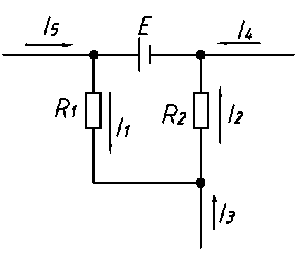
练习
如图所示为复杂电路的一部分，已知E=18V，I₃=1A，I₄=-4A，R1=3Ω， R2=4Ω，求I_{1、} I₂ 和 I₅

Slide 17
四、网孔分析法和结点分析法
主要内容
介绍利用独立电流或独立电压作变量来建立电路方程的分析方法，可以减少联立求解方程的数目，适合于求解稍微复杂一点的线性电阻电路，是“笔”算求解线性电阻电路最常用的分析方法。

Slide 18
重点
熟练掌握电路方程的列写方法：
网孔电流法
结点电压法

Slide 19
线性电路的一般分析方法
(1) 普遍性：对任何线性电路都适用。
(2) 系统性：计算方法有规律可循。
方法的基础
（1）电路的连接关系—KCL，KVL定律。
（2）元件的电压、电流关系特性。
复杂电路的一般分析法就是根据KCL、KVL及元件电压和电流关系列方程、解方程。根据列方程时所选变量的不同可分为支路电流/电压法(前面已学习)、网孔电流法和结点电压法。

Slide 20
（一）网孔分析法
1.网孔分析法
当以网孔电流为未知量时，列写电
路方程分析电路的方法，称网孔法
基本思想
为减少未知量(方程)的个数，假想每个网孔中有一个网孔电流。各支路电流可用网孔电流的线性组合表示。来求得电路的解。
a
i₁
i₂
i₃
独立回路为2。选图示的两个独立回路，支路电流可表示为：
R₁
R₂
i_{l1}
i_{l2}
R₃
+
+
u_{S1}
u_{S2}
–
–
b

Slide 21
列写的方程
网孔电流在网孔回路中是闭合的，对每个相关节点均流进一次，流出一次，所以KCL自动满足。因此网孔分析法是对网孔回路列写KVL方程，方程数为：
与支路电流法相比，方程数减少n-1个。

Slide 22
2. 方程的列写
怎样列写网孔方程？
a
回路1：R₁ i_{l1}-R₂( i_{l2}- i_{l1})-u_{S1}+u_{S2}=0
i₁
i₂
i₃
R₁
R₂
回路2：R₂(i_{l2}- i_{l1})+ R₃ i_{l2} -u_{S2}=0
i_{l1}
i_{l2}
R₃
+
+
(R₁+ R₂) i_{l1}-R₂i_{l2}=u_{S1}-u_{S2}
u_{S1}
u_{S2}
整理得：
–
–
- R₂i_{l1}+ (R₂ +R₃) i_{l2} =u_{S2}
b
以网孔电流为变量，结合VCR列写网孔的KVL方程。
网孔电流的方向既代表电流的参考方向，也代表列写KVL
的绕行方向。

Slide 23
观察可以看出如下规律：
R₁₁=R₁+R₂ 回路1的自电阻。等于回路1中所有电阻之和。
R₂₂=R₂+R₃ 回路2的自电阻。等于回路2中所有电阻之和。
自电阻总为正。
R₁₂= R₂₁= –R₂ 回路1、回路2之间的互电阻。
当两个回路电流流过相关支路方向相同时，互电阻取正号；否则为负号。
u_{l1}= u_{S1}-u_{S2} 回路1中所有电压源电压的代数和。
u_{l2}= u_{S2} 回路2中所有电压源电压的代数和。
当电压源电压方向与该回路方向一致时，取负号；反之取正号。

Slide 24
由此得标准形式的方程：
R₁₁i_{l1}+R₁₂i_{l2}=u_{Sl1}
R₁₂i_{l1}+R₂₂i_{l2}=u_{Sl2}
对于具有 l=b-(n-1) 个回路的电路，有:
R₁₁i_{l1}+R₁₂i_{l2}+ …+R_{1l} i_{ll}=u_{Sl1}
R₂₁i_{l1}+R₂₂i_{l2}+ …+R_{2l} i_{ll}=u_{Sl2}
…
R_{l1}i_{l1}+R_{l2}i_{l2}+ …+R_{ll} i_{ll}=u_{Sll}
其中:
R_{kk}:自电阻(为正)
+ : 流过互阻的两个回路电流方向相同
R_{jk}:互电阻
- : 流过互阻的两个回路电流方向相反
0 : 无关

Slide 25
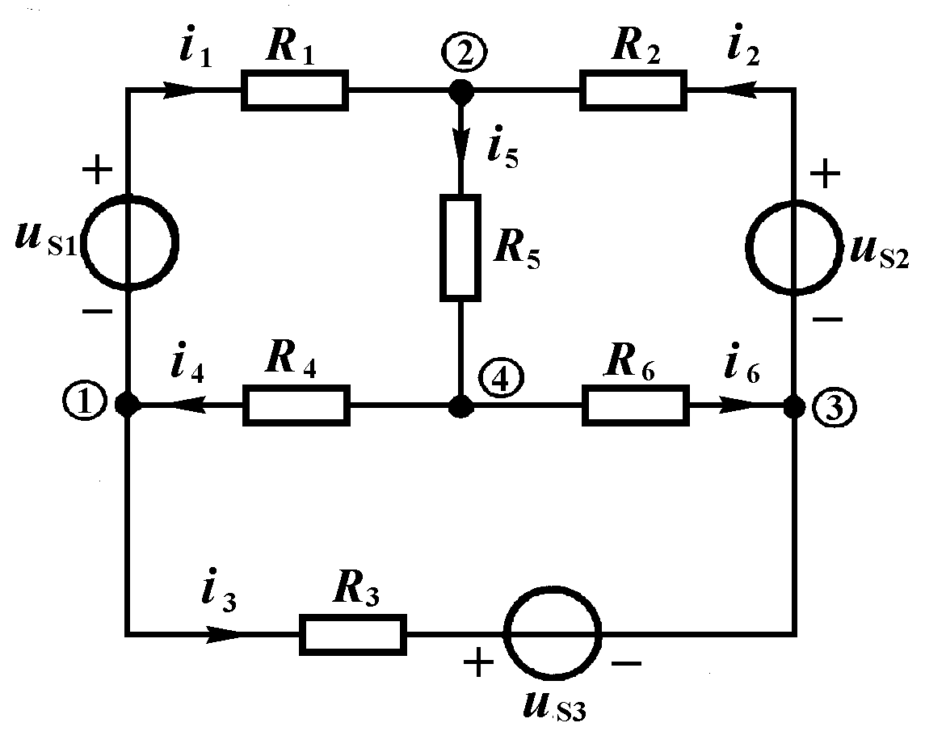
3. 举例说明
网孔电流
若将电压源和电阻串联作为一条支路时，该电路共有6条支路和4个结点。对①、②、③结点写出KCL方程。
支路电流i₄、i₅和i₆可以用另外三个支路电流i₁、i₂和i₃的
线性组合来表示。

Slide 26

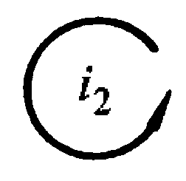
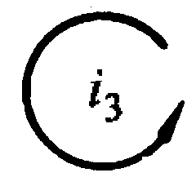
电流i₄、i₅和i₆是非独立电流，它们由独立电流i₁、i₂和i₃的线性组合确定。这种线性组合的关系，可以设想为电流i₁、i₂和i₃沿每个网孔边界闭合流动而形成，如图中箭头所示。这种在网孔内闭合流动的电流，称为网孔电流。对于具有b条支路和n个结点的平面连通电路来说，共有(b-n+1)个网孔电流，它是一组能确定全部支路电流的独立电流变量。

Slide 27
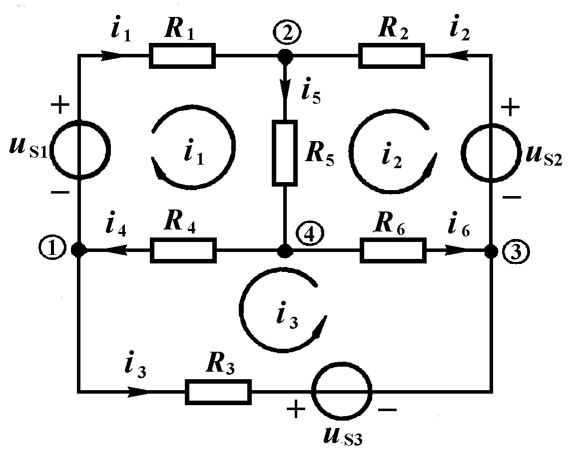
网孔方程
以图示网孔电流方向为绕行方向，写出三个网孔的KVL方程分别为：
将以下各式代入上式，消去i₄、i₅和i₆后可以得到：
网孔方程

Slide 28
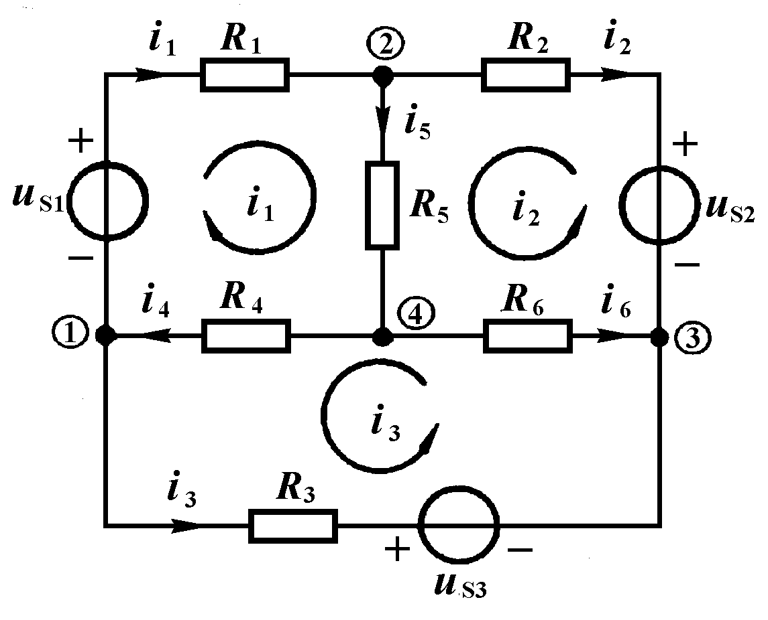
将网孔方程写成一般形式：
其中R₁₁, R₂₂和R₃₃称为网孔自电阻，它们分别是各网孔内全部电阻的总和。例如R₁₁= R₁+ R₄+ R₅, R₂₂= R₂ + R₅+ R₆, R₃₃= R₃+ R₄+ R₆。

Slide 29
R_{kj}(k≠j)称为网孔k与网孔j的互电阻，它们是两网孔公共电阻的正值或负值。当两网孔电流以相同方向流过公共电阻时取正号，例如R₁₂= R₂₁= R₅, R₁₃= R₃₁= R₄。当两网孔电流以相反方向流过公共电阻时取负号，例如R₂₃= R₃₂=-R₆。
u_{S11}、u_{S22}、u_{S33}分别为各网孔中全部电压源电压升的代数和。绕行方向由 - 极到 + 极的电压源取正号；反之则取负号。例如u_{S11}=u_{S1},u_{S22}=u_{S2},u_{S33}=-u_{S3}。

Slide 30
从以上分析可见,由独立电压源和线性电阻构成电路的网孔方程很有规律。可理解为各网孔电流在某网孔全部电阻上产生电压降的代数和，等于该网孔全部电压源电压升的代数和。根据以上总结的规律和对电路图的观察，就能直接列出网孔方程。由独立电压源和线性电阻构成具有个网孔的平面电路，其网孔方程的一般形式为

Slide 31
网孔分析法计算举例
网孔分析法的计算步骤如下：
1．在电路图上标明网孔电流及其参考方向。若全部网孔电流均选为顺时针(或逆时针)方向，则网孔方程的全部互电阻项均取负号。
2．用观察电路图的方法直接列出各网孔方程。
3．求解网孔方程，得到各网孔电流。
4．假设支路电流的参考方向。根据支路电流与网孔电流的线性组合关系，求得各支路电流。
5．用VCR方程，求得各支路电压。

Slide 32
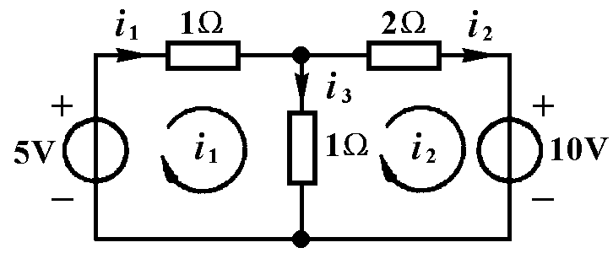
例3－1 用网孔分析法求图3-2电路各支路电流。
图3－2
解：选定两个网孔电流i₁和i₂的参考方向，如图所示。
用观察电路的方法直接列出网孔方程：
整理为

Slide 33
解得：
各支路电流分别为i₁=1A, i₂=-3A, i₃=i₁-i₂=4A。

Slide 34
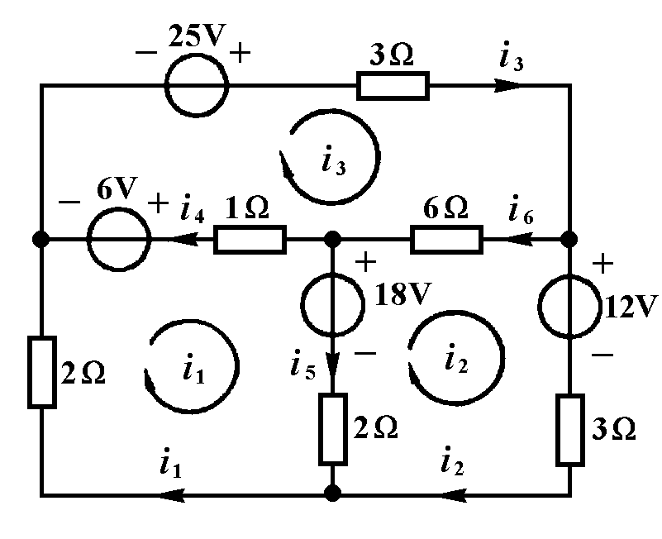
例3－2 用网孔分析法求图3－3电路各支路电流。
图3－3
解：选定各网孔电流的参考方向，如图所示。
用观察法列出网孔方程：

Slide 35
整理为
图3－3
解得：

Slide 36
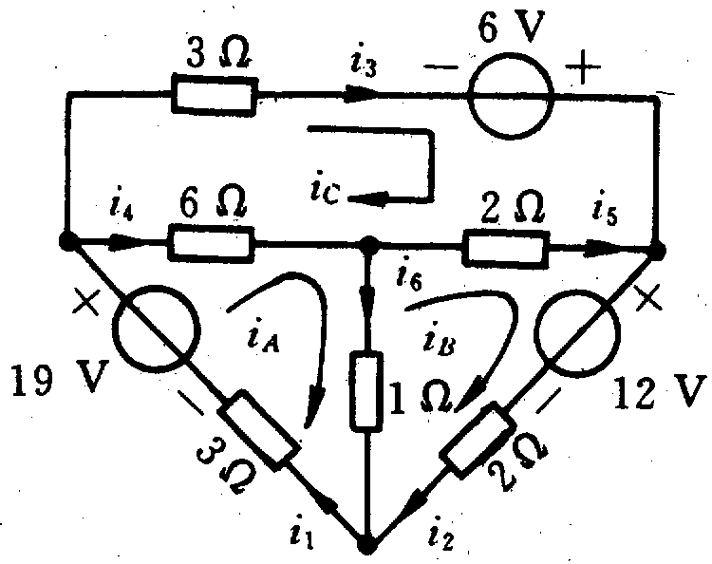
随堂测试 如图所示电路，求各支路电流。

Slide 37

4.含独立电流源支路的网孔方程
引入电流源电压，增加回路电流和电流源电流的关系方程。
例
电流源看作电压源列方程
R₁
R₂
增补方程：
R_{S}
i₂
i₁
i_{S}
+
_
U_{S}
+
i₃
R₄
U
_
R₃

Slide 38
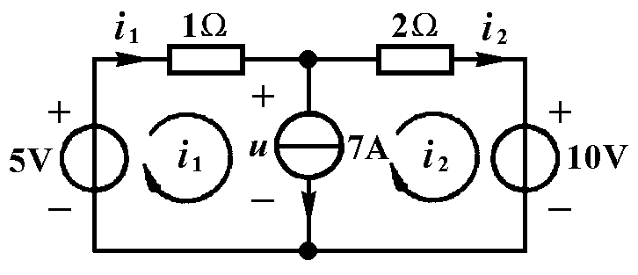
例3－3 用网孔分析法求图3－4电路的支路电流。
图3－4
解：设电流源电压为u，考虑了电压u的网孔方程为：
补充方程
求解以上方程得到：

Slide 39
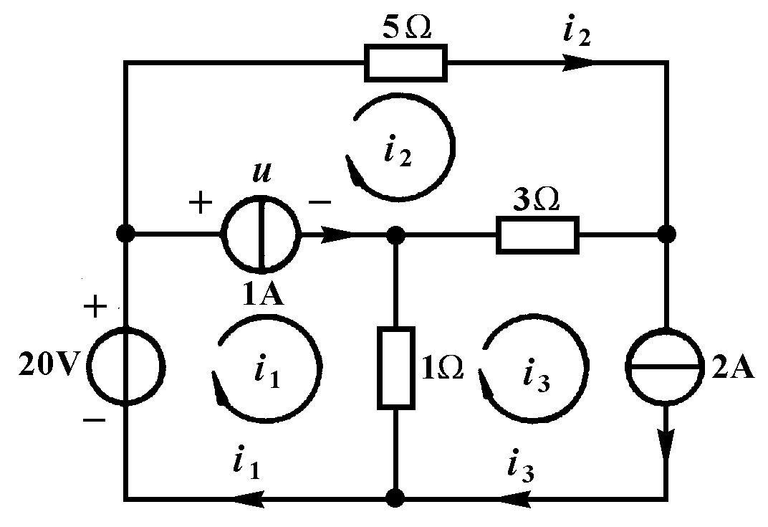
当电流源出现在电路外围边界上时，该网孔电流等于电流源电流，成为已知量。此时不必列出此网孔的网孔方程。
例
i₃=2A,只需计入1A电流源电压u，列出两个网孔方程和一个补充方程：
代入i₃=2A，整理后得到：
解得 i₁=4A, i₂=3A和i₃=2A。
从此例可见，若能选择电流源电流作为某一网孔电流，就能减少联立方程数目。

Slide 40
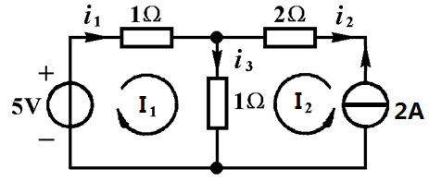
与电阻并联的电流源，可做电源等效变换
I
I
+
º
º
I_{S}
转换
RI_{S}
_
R
R
º
º
例
电源等效变换的方法和电流源在网孔边界的方法都可以

Slide 41
结论
含电流源的电路的网孔方程的列写方法：
①电流源出现在电路外围边界上时，该网孔电流等于电流源电流，成为已知量，不必列出此网孔的网孔方程。
②若有电阻与电流源并联单口，可先等效变换为电压源和电阻串联单口，将电路变为仅由电压源和电阻构成的电路，再建立网孔方程。
③不满足以上两种情况时，应增加电流源电压作变量来建立网孔方程。此时，由于增加了电压变量，需补充电流源电流与网孔电流关系的方程。

Slide 42
（二）结点分析法(node voltage method)
1.结点分析法
以结点电压为未知量列写电路方程分析
电路的方法。适用于结点较少的电路。
选结点电压为未知量，则KVL自动满足，就无需列写KVL 方程。各支路电流、电压可视为结点电压的线性组合，求出结点电压后，便可方便地得到各支路电压、电流。
基本思想：
列写的方程
结点电压法列写的是结点上的KCL方程，独立方程数为：
与支路电流法相比，方程数减少b-(n-1)个。

Slide 43
说明
任意选择参考点：其它结点与参考点的电压差即是结点电压(位)，方向为从独立结点指向参考结点。
u_{A}-u_{B}
(u_{A}-u_{B})+u_{B}-u_{A}=0
u_{A}
KVL自动满足
u_{B}
i_{S3}
i₂
i₃
2. 方程的列写
1
R₂
R₃
3
i₁
2
i₄
i₅
R₅
(1) 选定参考结点，标明其余n-1个独立结点的电压
i_{S1}
R₁
R₄
+
u_{S}
_

Slide 44
i_{S2}
(2) 列KCL方程：
1
i₂
i₃
∑ i_{R出}=∑ i_{S入}
R₂
R₃
3
i₁
2
i₁+i₂=i_{S1}+i_{S2}
i₄
i₅
R₅
i_{S1}
R₁
R₄
+
-i₂+i₄+i₃=0
u_{S}
_
-i₃+i₅=－i_{S2}
把支路电流用结点电压表示：

Slide 45

整理，得：
等效电流源
令 G_{k}=1/R_{k}，k=1, 2, 3, 4, 5
上式简记为：
G₁₁u_{n1}+G₁₂u_{n2} ＋G₁₃u_{n3} = i_{Sn1}
标准形式的结点电压方程
G₂₁u_{n1}+G₂₂u_{n2} ＋G₂₃u_{n3} = i_{Sn2}
G₃₁u_{n1}+G₃₂u_{n2} ＋G₃₃u_{n3} = i_{Sn3}

Slide 46
其中
G₁₁=G₁+G₂ 结点1的自电导，等于接在结点1上所有
支路的电导之和。
G₂₂=G₂+G₃+G₄ 结点2的自电导，等于接在结点2上所有
支路的电导之和。
G₃₃=G₃+G₅ 结点3的自电导，等于接在结点3上所有支路的电导之和。
G₁₂= G₂₁ =-G₂ 结点1与结点2之间的互电导，等于接在
结点1与结点2之间的所有支路的电导之
和，为负值。
G₂₃= G₃₂ =-G₃ 结点2与结点3之间的互电导，等于接在结
点2与结点3之间的所有支路的电导之和，
为负值。
自电导总为正，互电导总为负。

Slide 47
i_{Sn1}=i_{S1}+i_{S2} 流入结点1的电流源电流的代数和。
i_{Sn2}=-i_{S2}＋u_{S}/R₅ 流入结点2的电流源电流的代数和。
流入结点取正号，流出取负号。
由结点电压方程求得各结点电压后即可求得各支路电压，各支路电流可用结点电压表示：

Slide 48
一般情况
G₁₁u_{n1}+G₁₂u_{n2}+…+G_{1,n-1}u_{n,n-1}=i_{Sn1}
G₂₁u_{n1}+G₂₂u_{n2}+…+G_{2,n-1}u_{n,n-1}=i_{Sn2}
☹ ☹ ☹ ☹
G_{n-1,1}u_{n1}+G_{n-1,2}u_{n2}+…+G_{n-1,n}u_{n,n-1}=i_{Sn,n-1}
其中
G_{ii} —自电导，等于接在结点i上所有支路的电导之和(包括电压源与电阻串联支路)。总为正。
G_{ij} = G_{ji}—互电导，等于接在结点i与结点j之间的所支路的电导之和，总为负。
i_{Sni} — 流入结点i的所有电流源电流的代数和(包括由电压源与电阻串联支路等效的电流源)。
当电路不含受控源时，系数矩阵为对称阵。

Slide 49
结点法的一般步骤：
(1) 选定参考结点，标定n-1个独立结点；
(2) 对n-1个独立结点，以结点电压为未知量，列写其KCL方程；
(3) 求解上述方程，得到n-1个结点电压；
(4) 求各支路电流(用结点电压表示)；
(5) 其它分析。

Slide 50
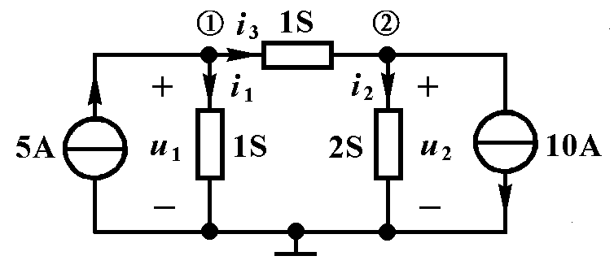
例 用结点分析法求电路中各电阻支路电流。
解：用接地符号标出参考结点，标出两个结点电压u₁和u₂的参考方向。用观察法列出结点方程：

Slide 51
整理得到：
解得各结点电压为：
选定各电阻支路电流参考方向如图所示，可求得

Slide 52
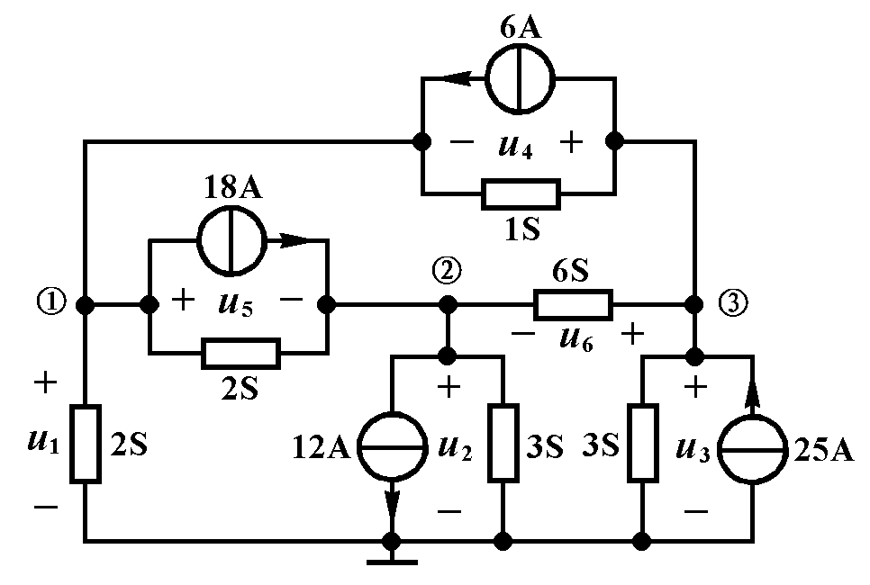
例 用结点分析法求电路各支路电压。
解: 参考结点和结点电压如图所示。用观察法列出三个结点方程：

Slide 53
整理得到:
解得结点电压
求得另外三个支路电压为：

Slide 54
3. 含独立电压源支路的结点方程
（1）以电压源电流为变量，增补结点电压与电压源间的关系
I
1
G₁
G₂
+
G₃
Us
_
2
看成电流源
G₄
G₅
3
(G₁+G₂)U₁-G₁U₂ =I
-G₁U₁+(G₁ +G₃ + G₄)U₂-G₄U₃ =0
-G₄U₂+(G₄+G₅)U₃ =－I
增补方程
U₁-U₃ = U_{S}

Slide 55
（2） 选择合适的参考点
1
G₁
G₂
+
G₃
Us
2
3
_
G₄
G₅
U₁= U_{S}
-G₁U₁+(G₁+G₃+G₄)U₂- G₃U₃ =0
-G₂U₁-G₃U₂+(G₂+G₃+G₅)U₃=0

Slide 56
(3)有电阻与电压源串联
1
G₁
G₂
G_{S}
G₃
+
Us
2
_
G₄
G₅
3
(G₁+G₂+G_{S})U₁-G₁U₂－G_{s}U₃=U_{S}G_{S}
-G₁U₁+(G₁ +G₃ + G₄)U₂-G₄U₃ =0
－G_{S}U₁-G₄U₂+(G₄+G₅+G_{S})U₃ =－U_{S}G_{S}

Slide 57
I
例
求U和I
1Ω
1Ω
－
应用结点法。
－
－
100V
U
90V
20A
＋
＋
＋
1
2
2Ω
3
2Ω
解得：
＋
－
110V

Slide 58
解2
应用回路法 (不要求掌握)
I
1Ω
1Ω
－
1
－
－
100V
U
90V
20A
＋
＋
＋
2Ω
2Ω
3
解得：
＋
－
110V
2

Slide 59
小结
含独立电压源电路的结点方程列写方法：
（1）尽量使电压源电压成为结点电压，可不列该结点KCL方程；
（2）若有电阻与电压源串联单口，先等效变换为电流源与电阻并联单口，再建立结点方程；
（3）若不满足以上情况，则应增加电压源的电流变量来建立结点方程，同时补充电压源电压与结点电压关系的方程。

Slide 60
测试题 试写出节点方程。
解：图中已知u2=us
i_{S}
G₅
(G1+G2+G5)u1-G2u2-G5u3=is
2
3
-G2u1+(G2+G3)u2-G3u3=0
1
G₂
G₃
G₁
＋
I
-G5u1-G3u2+(G3+G4+G5)u3=-is
u_{S}
G₄
－
或
(G1+G2)u1-G2u2=is
-G2u1+(G2+G3)u2-G3u3=I
-G3u2+(G3+G4)u3=-is
哪组方程正确？

Slide 61
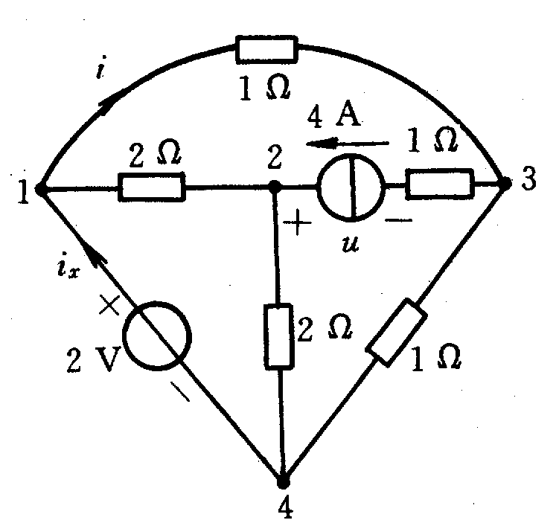
结点电压分析法随堂
图所示电路，求 u 与 i。

Slide 62
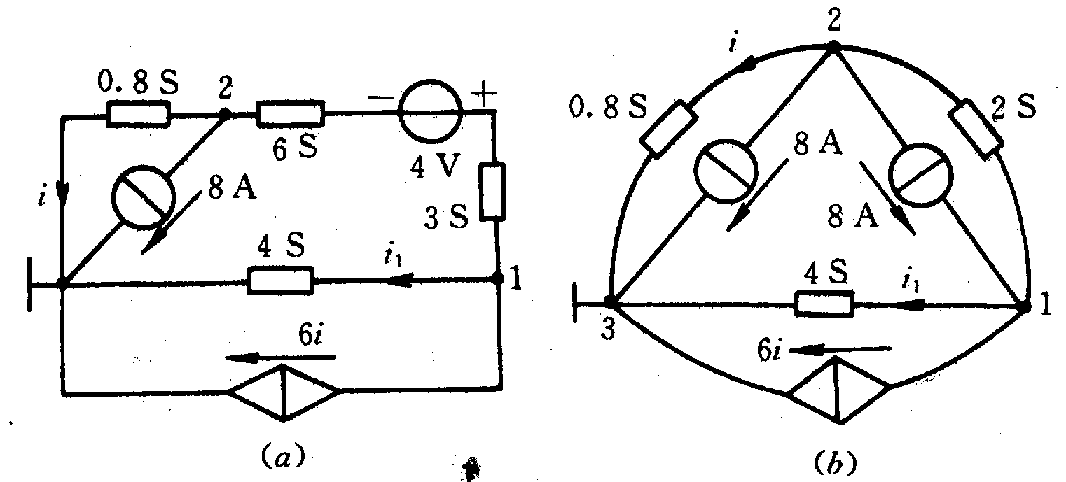
对图所示电路，求v₁, i₁。

Slide 63
§ 2.4 含受控电源 (非独立源)的电路分析
1、含受控源电路的网孔方程
对含有受控电源支路的电路，可先把受控源看作独立电源按上述网孔分析方法列方程，再将控制量用回路（网孔）电流表示。

Slide 64
例
R₁
R₂
增补方程：
R_{S}
i₂
i₁
+
_
+
U_{S}
i₃
+
5U
_
R₄
R₃
U
_
受控电压源看作独立电压源列方程

Slide 65
例
列回路电流方程
解1
选网孔为独立回路
U₂
+
i_{S}
+
U₁
R₂
_
R₁
2
1
_
gU₁
R₃
_
+
U₃
3
4
R₅
+
R₄
μU₁
_
增补方程：

Slide 66
解2
回路2选大回路 (不要求掌握)
+
i_{S}
U₁
R₂
_
R₁
1
gU₁
R₃
增补方程：
3
4
+
R₅
R₄
μU₁
_
2

Slide 67
2.含受控源电路的结点方程
对含有受控电源支路的电路，可先把受控源看作独立电源按上述方法列方程，再将控制量用结点电压表示。
例1
列写电路的结点电压方程。
R₂
1
i_{S1}
_
先把受控源当作独立
源列方程；
+
u_{R2}
g_{m}u_{R2}
R₁
R₃
2
(2) 用结点电压表示控制量。

Slide 68
R₅
u_{S}
_
例2
列写电路的结点电压方程。
+
设参考点，把受控源当作独立源列方程；
R₃
解
1
_
3
i_{S1}
+
－
+
u₃
r i
R₄
R₂
R₁
gu₃
i
2
(2) 用结点电压表示控制量。

Slide 69
例3
列写电路的结点电压方程。
1
注：与电流源串接的
电阻不参与列方程
＋
1Ω
3Ω
3A
4V
＋
1V
－
2Ω
5Ω
增补方程：
－
2
3
＋
－
U
4U
U = U_{n3}
3Ω
＋
－
2Ω

Slide 70
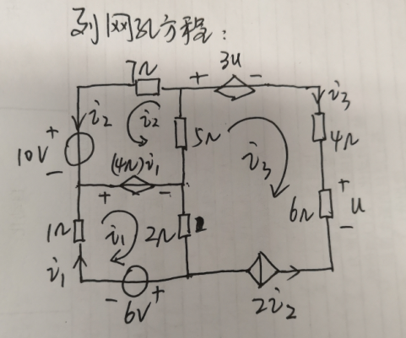
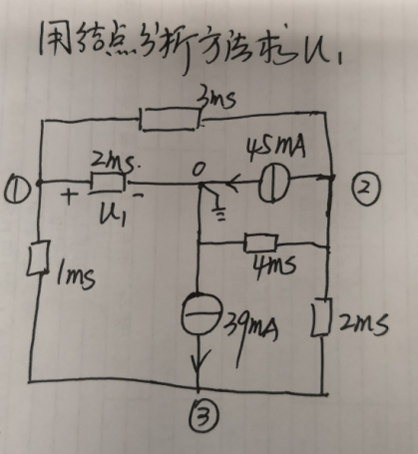

Slide 71
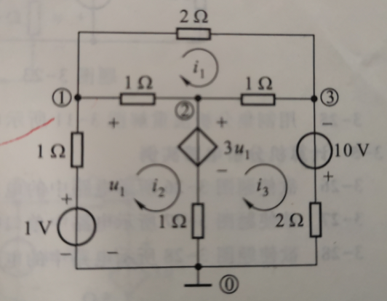
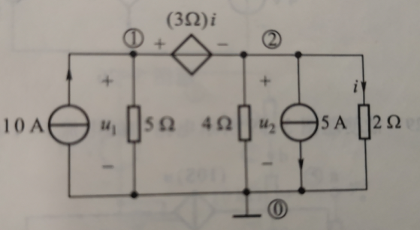

Slide 72
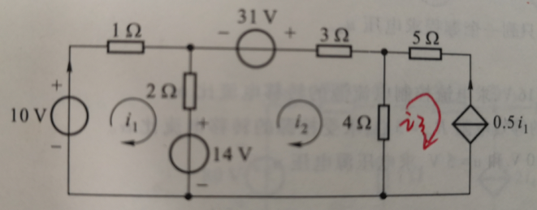
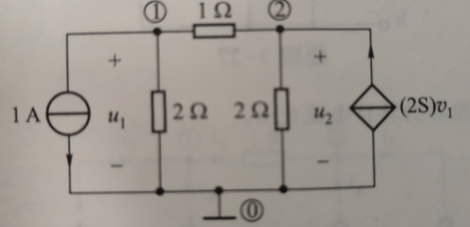

Slide 73
电路分析的基本方法
关于解题方法的小结、归纳。
1． 直接利用两类约束（2b方程法、支路电流法、支路电压法都可统称为直接法）
2. 运用独立电流、电压变量的分析法(网孔法、节点法、回路法）

Slide 74
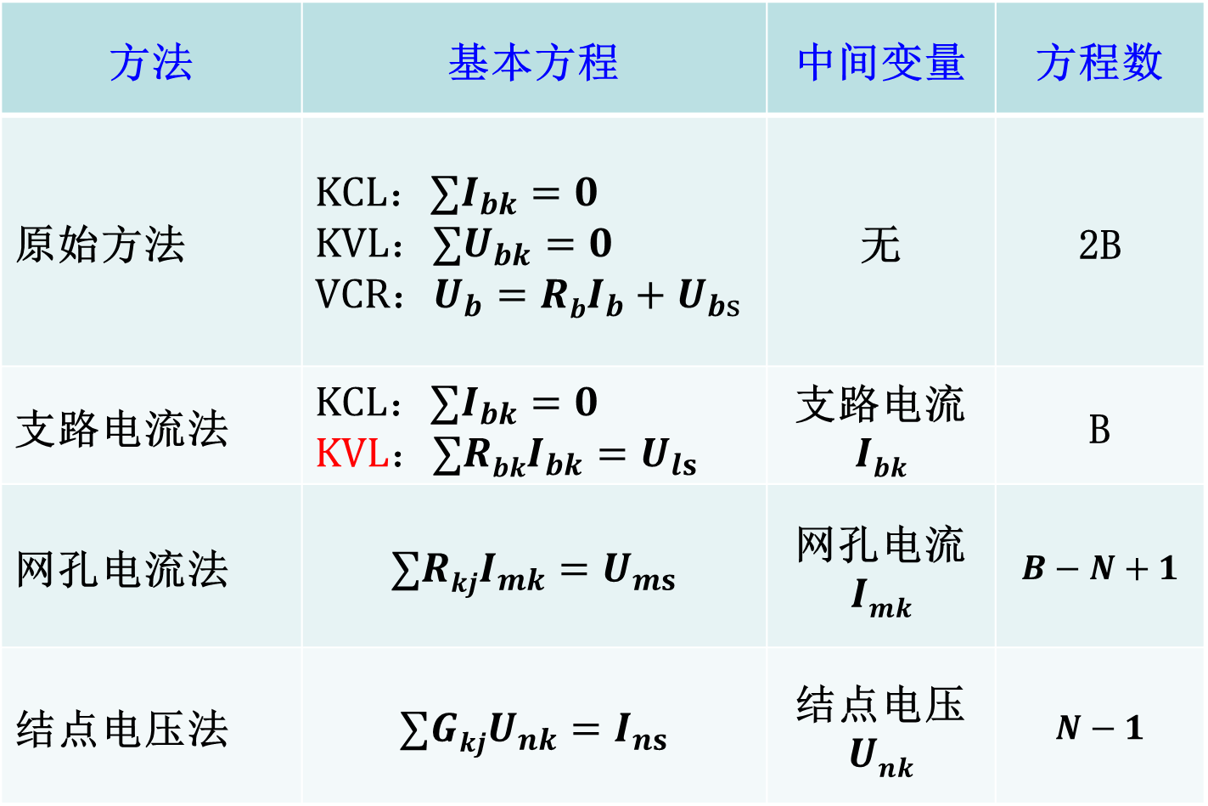
电路分析方法小结
方法 | 基本方程 | 中间变量 | 方程数
原始方法 | $$KCL：∑I_{bk}=0$$ $$KVL：∑U_{bk}=0$$ $${VCR：U}_{b}=RbI_{b}+U_{bs}$$ | 无 | 2B
支路电流法 | $$KCL：∑I_{bk}=0$$ $$KVL：∑RbkI_{bk}=U_{ls}$$ | 支路电流$Ibk$ | B
网孔电流法 | $$∑Rk{jI}_{mk}=U_{ms}$$ | 网孔电流 $$Imk$$ | $$B−N+1$$
结点电压法 | $$∑Gk{jU}_{nk}=I_{ns}$$ | 结点电压 $$Unk$$ | $$N−1$$

Slide 75
以上两种方法对求所有支路电流、电压是普遍适用的方法，如果只需要求某一支路电流或电压还可用下面两种方法。
3、等效变换法
将复杂电路简化为单回路或单独立节点电路。
即使在用网孔法或节点法时，也可通过等效变换将
原电路化成网孔数更少或节点数更少的电路。
第2.1讨论部分化简方法;
第2.3中还对等效变换法作了进一步的讨论。
4．叠加定理分析法
——也是一种简化分析法，2.3讨论。

